Slide 1

Chào mừng quý thầy cô đến với tiết học Ngữ văn lớp 6B

Slide 2



Slide 3


Slide 4
MỤC TIÊU BÀI HỌC
Nhận biết được đặc điểm của một bài thơ văn xuôi.
Nhận biết và nêu được tác dụng của yếu tố tự sự miêu tả trong bài thơ.
Nhận diện được đặc điểm nhất quán của tác phẩm: tình yêu thương trẻ em của tác giả, tình mẫu tử thiêng liêng,…

Slide 5
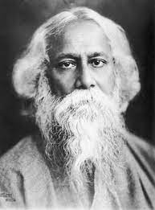
Ta-go (1861-1941) tên đầy đủ là Ra-bin-đra-nát Ta-go.
Ông là một danh nhân văn hóa, là nhà thơ hiện đại lớn nhất của Ấn Độ.
Thơ ông chan chứa tình yêu đất nước, con người, cuộc sống...

Slide 6


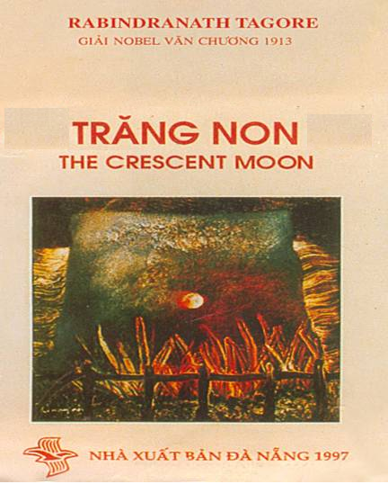



Slide 7

Đọc bài thơ chú ý cách đọc to, rõ ràng, giọng trò chuyện, thủ thỉ tâm tình như đang kể chuyện với mẹ. Khi đọc cần liên tưởng hình dung.

Slide 8
Đặc điểm | Số dòng: (tổng số dòng trong bài)
 | Số tiếng trong một dòng: (dòng ngắn nhất và dài nhất)
 | Gieo vần:
Tìm hiểu đặc điểm hình thức của bài “Mây và sóng”
20 dòng
→ Không quy định số dòng thơ.
- Dòng ngắn nhất có 6 tiếng, dài nhất có 22 tiếng.
→ Không quy định số tiếng trong dòng thơ.
Các câu thơ không gieo vần với nhau.
→ Không yêu cầu có vần, nhịp.
=> Đặc điểm của thể thơ văn xuôi

Slide 9

Đặc điểm của Thơ văn xuôi: không tuân theo luật thơ nào, không quy định số lượng tiếng trong một dòng thơ, số dòng trong bài, cũng như không yêu cầu có vần, nhịp.

Slide 10
Phần 1: (Từ đầu đến “bầu trời xanh thẳm”): Em kể cho mẹ nghe về cuộc trò chuyện của em bé với người trên mây.
- Phần 2: (Còn lại): Em kể cho mẹ nghe về cuộc trò chuyện của em bé với người trong sóng.

Slide 11
Đọc bài thơ Mây và sóng, ta như được nghe kể một câu chuyện. Theo em, ai đang kể chuyện với ai và kể về điều gì?
Tại sao mở đầu bài thơ bắt đầu bằng cụm từ “Mẹ ơi”, mà phần 2 lại không có cụm từ này?

Slide 12

Mở ra không gian chia sẻ của tình mẫu tử
Người mẹ không trực tiếp xuất hiện, nhưng là đối tượng của đối thoại và đối tượng để em bé biểu lộ cảm xúc
Mẹ ơi
Tạo liên kết ngầm với phần thơ sau.

Slide 13
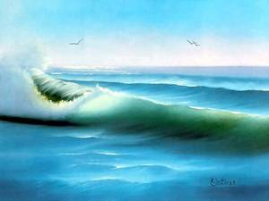
Em hãy tìm trong văn bản lời gọi mời em bé của những người “trên mây” và những người “trong sóng”.

Slide 15
Thế giới của mây
Bọn tớ chơi từ khi thức dậy cho đến lúc chiều tà. Bọn tớ chơi với bình minh vàng, bọn tớ chơi với vầng trăng bạc.
Thế giới của sóng
Bọn tớ ca hát từ sáng sớm cho đến hoàng hôn. Bọn tớ ngao du nơi này nơi nọ mà không biết từng đến nơi nao.
Thế giới diệu kì: người trên mây và trong sóng có thể đến với bé và cất lời mời gọi tha thiết.
- Thế giới đẹp đẽ, lung linh sắc màu kì ảo.

Slide 16
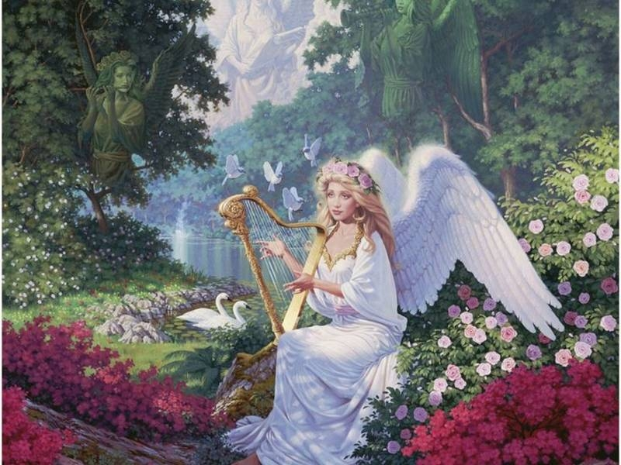
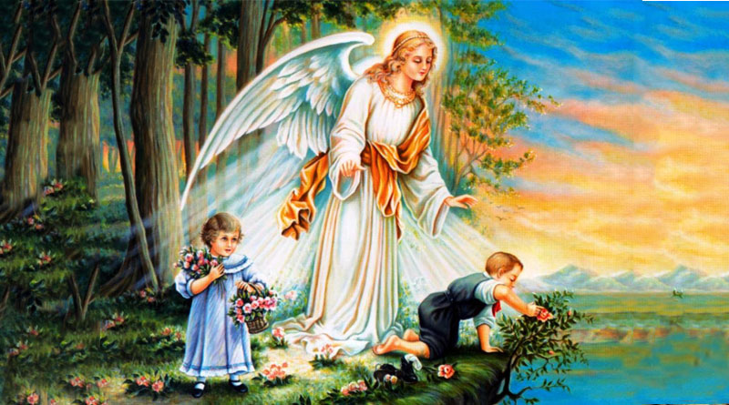
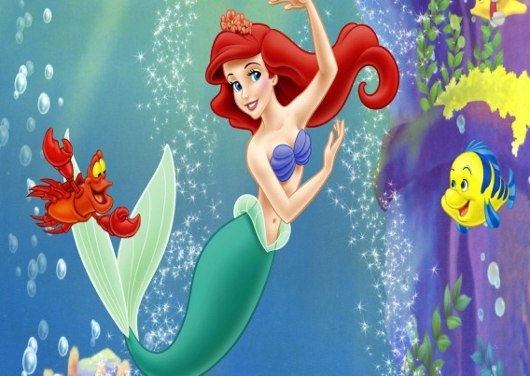
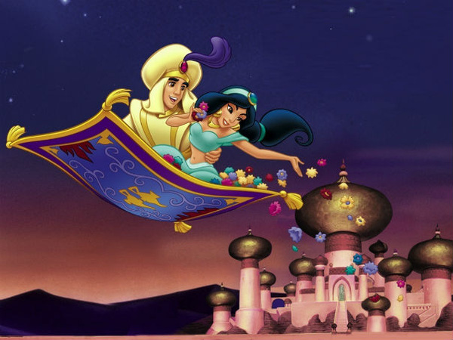

Slide 17

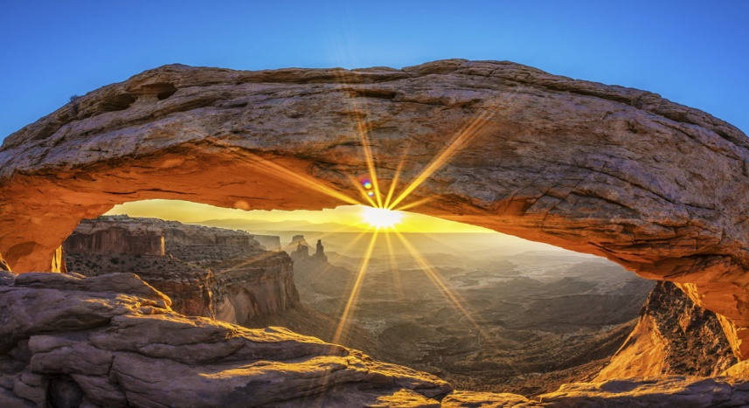
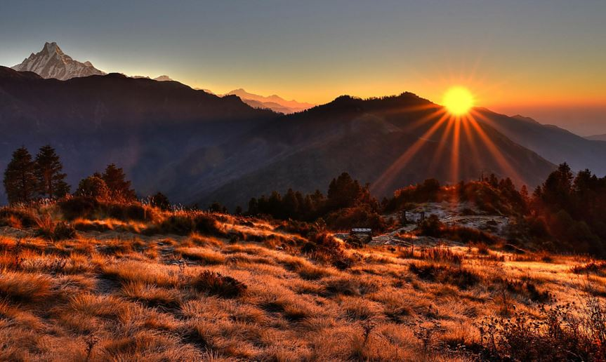
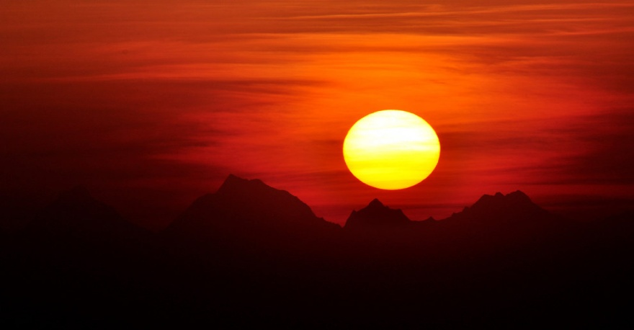
Đỉnh Haleakala, núi lửa Đông Maui, Mỹ
Vườn quốc gia Canyonlands, Utah, Mỹ
Poonhill , Nepal.
Kausani, Himalayas, Ấn Độ

Slide 18
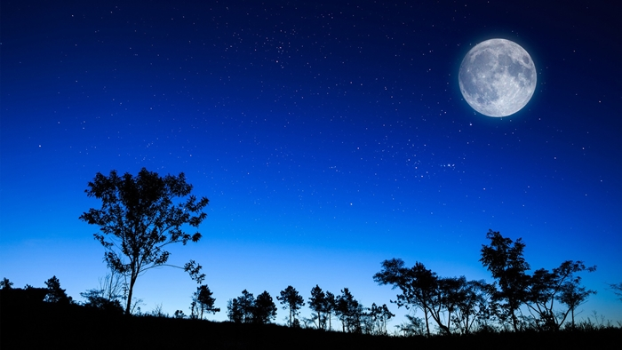


Slide 19
Nếu là em, em cảm thấy như thế nào trước lời mời gọi của những người bạn trên mây và trong sóng?

Slide 20
Thế giới của mây
Bọn tớ chơi từ khi thức dậy cho đến lúc chiều tà. Bọn tớ chơi với bình minh vàng, bọn tớ chơi với vầng trăng bạc.
Thế giới của sóng
Bọn tớ ca hát từ sáng sớm cho đến hoàng hôn. Bọn tớ ngao du nơi này nơi nọ mà không biết từng đến nơi nao.
→ Đây là thế giới của niềm vui và sự tự do.
Nghệ thuật: - Biện pháp nhân hóa; điệp ngữ, điệp cấu trúc câu
- Hình thơ đẹp lung linh.

Slide 21
Em hãy cho biết cách để bé đến được với thế với của mây và sóng?

Slide 22
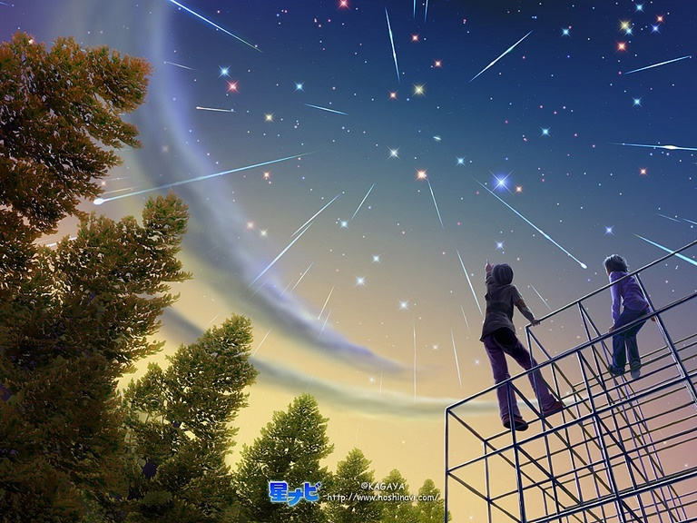

Cách đến với mây
Cách đến với sóng
Hãy đến nơi tận cùng trái đất, đưa tay lên trời, cậu sẽ được nhấc bổng lên tận tầng mây.
Hãy đến rìa biển cả, nhắm nghiền mắt lại, cậu sẽ được làn sóng nâng đi.
→ Cách đến với thế giới của mây và sóng: kì diệu như những phép màu trong cổ tích.

Slide 23
Em bé có bị hấp dẫn bởi những lời mời của mây và sóng không? Bằng chứng nào cho em thấy được điều đó?

Slide 24
- Nhưng làm thế nào mình lên đó được?
- Nhưng làm thế nào mình ra ngoài đó được?
Em bé tò mò, thích thú, bị cuốn hút bởi những lời mời gọi và như muốn đến ngay với thế giới của mây và sóng.
Thế giới của những người trên mây và trong sóng rất hấp dẫn trẻ thơ vì:
- Phù hợp với tâm lí ham vui, ham chơi
- Tác động đến trí tưởng tượng phong phú
- Đánh thức trí tò mò, ham hiểu biết và muốn đi xa để khám phá cuộc sống.
→ Ta-go yêu mến và am hiểu tâm lí trẻ em.

Slide 25
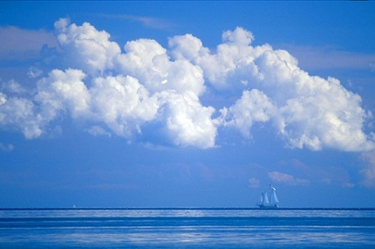

Ý NGHĨA
- Thiên nhiên luôn có một sức vẫy gọi mãnh liệt với con người, đặc biệt là với tâm hồn trẻ thơ hồn nhiên, giàu trí tưởng tượng và giàu ước mơ, khát vọng.
- Sâu xa hơn, sự hấp dẫn, lí thú của các trò chơi trên mây và trong sóng còn tượng trưng cho những cám dỗ trong cuộc sống.

Slide 26
Nếu là em, em có đi theo lời mời, rủ rê của những người trên mây và trong sóng không?
Em hãy thử dự đoán, em bé trong bài thơ có đi chơi cùng các bạn không?

Slide 27
Hướng dẫn chuẩn bị tiết sau:
- Tiếp tục đọc bài thơ, nêu những trò chơi mà em bé đã sáng tạo để chơi cùng với mẹ.
- Những trò chơi và hành động của em bé thể hiện tình cảm gì đối với người mẹ?

Slide 28
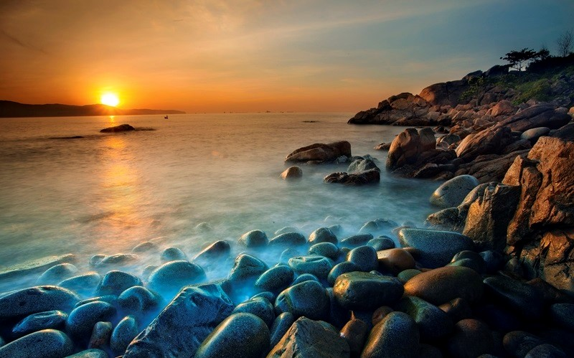
Chào tạm biệt quý thầy cô và các em!

